Slide 1



Szakmai gyakorlat jelentkezés OpenUP felület
Rádóczy Klaudia
radoczy.klaudia@ktk.pte.hu

Slide 2
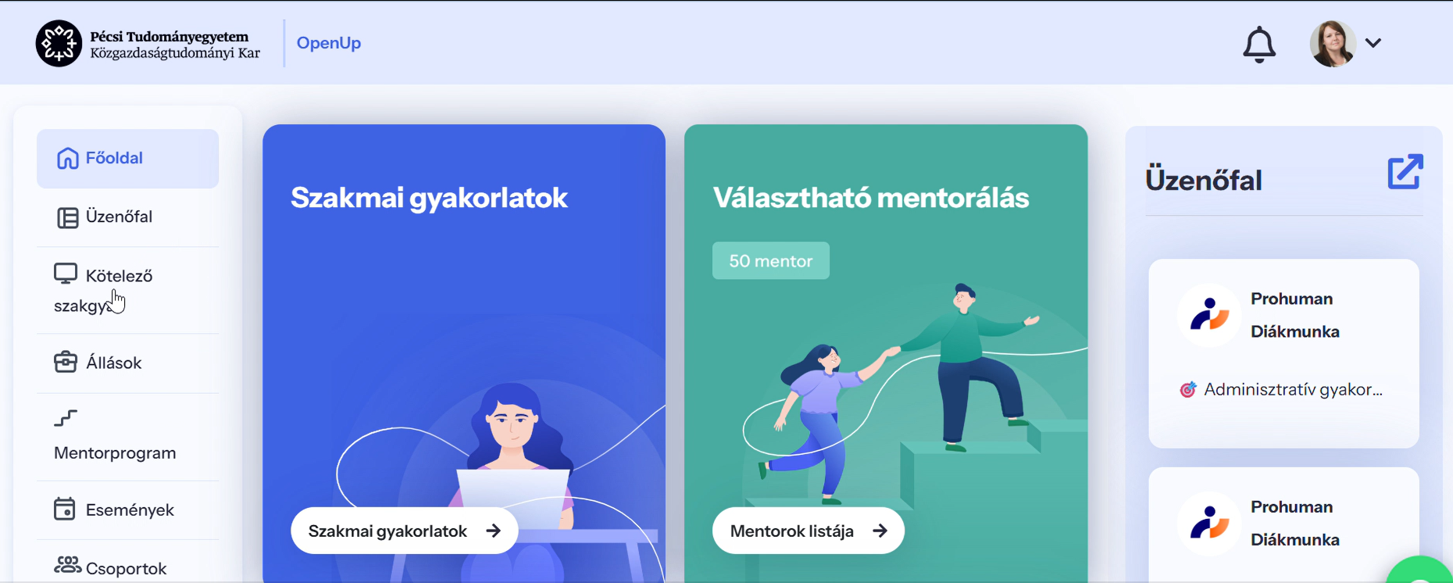
Az aktuális szakmai gyakorlati időszakban meghirdetett partneri helyeket, a „Kötelező szakgyak” menüpont alatt találjuk.

Slide 3
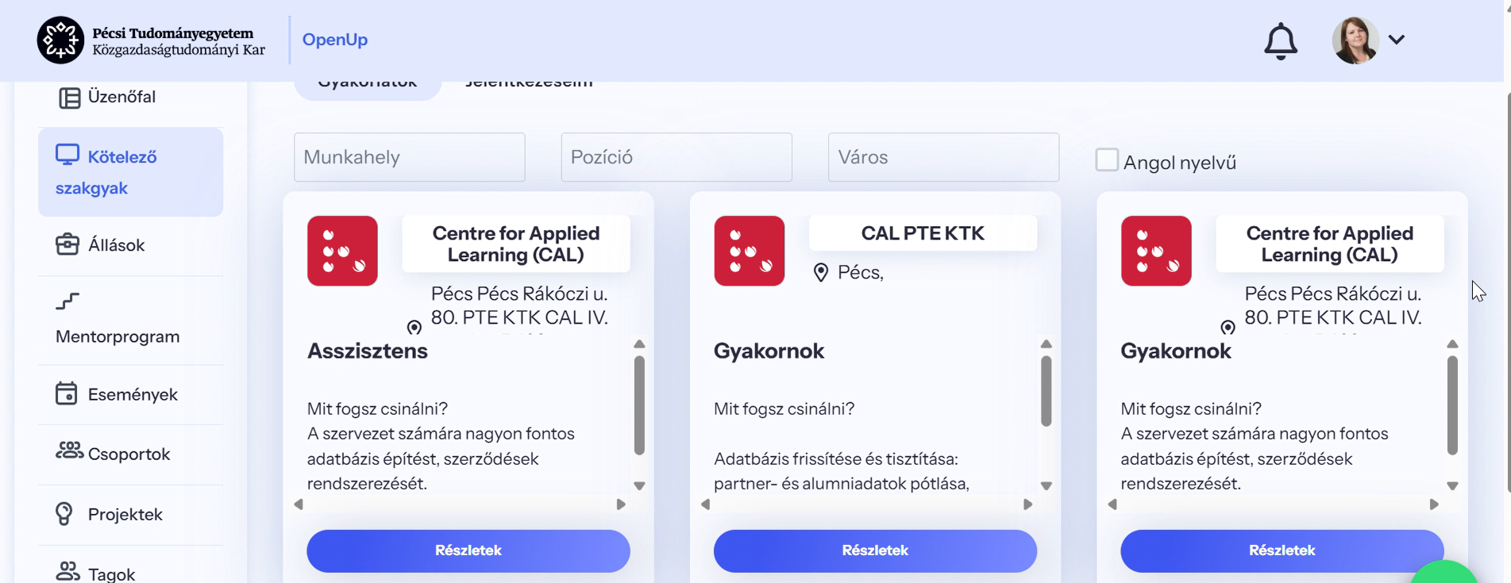
A „Részletek” gombra kattintva a teljes gyakorlati leírást át tudjuk tekinteni.

Slide 4
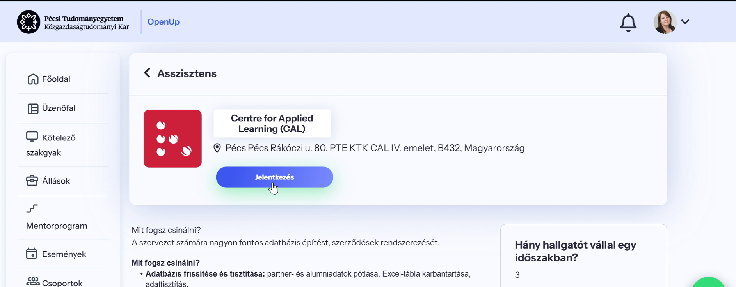
Amennyiben hozzá vagyunk rendelve az aktuális szakmai gyakorlat időszakhoz, akkor a jelentkezés gomb megjelenik/aktívvá válik.

Slide 5
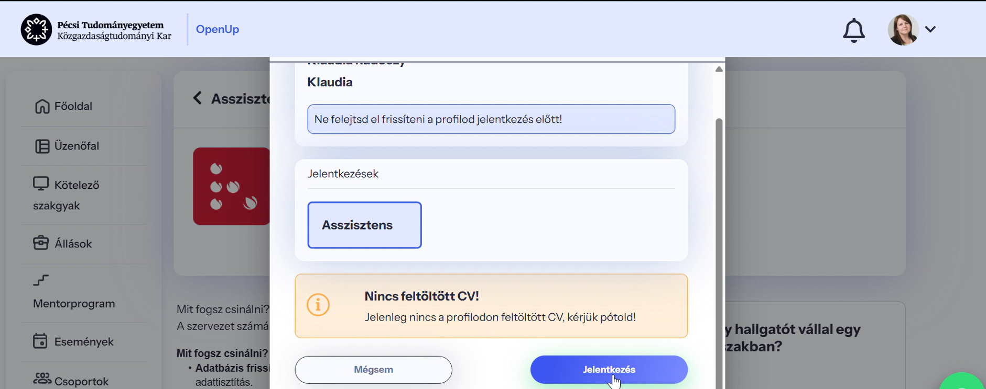
Amennyiben a profilunk ki van megfelelően töltve és az aktualizált önéletrajzot is feltöltöttük, az újabb „Jelentkezés” gombra kattintva tudjuk elindítani a jelentkezési folyamatot.

Slide 6
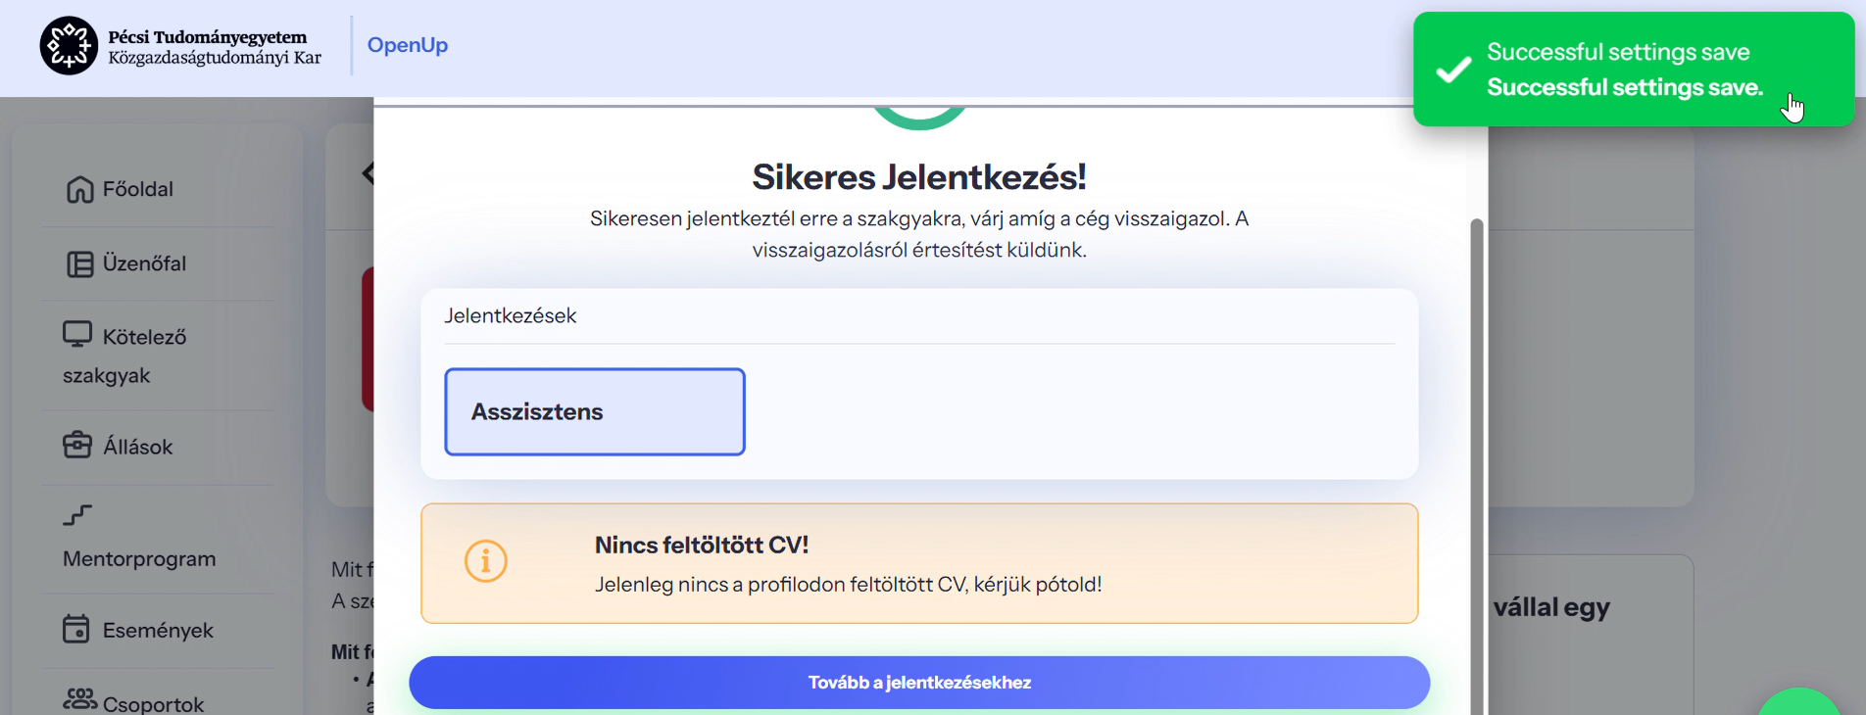
A jelentkezés leadását követően megjelenik egy rendszer értesítés, miszerint sikeresen mentette a rendszer a jelentkezésünket. Ezt követően a „Tovább a jelentkezésekhez” gombbal át tudunk menni a „Jelentkezéseim” felületre.

Slide 7
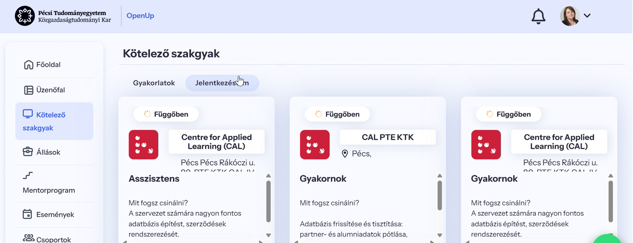
A „Jelentkezéseim” menüpont alatt láthatóak az aktuális időszakban leadott jelentkezéseink. Összesen 3 aktív jelentkezésünk lehet egyszerre. Ezek között nincs sorrend.

Slide 8
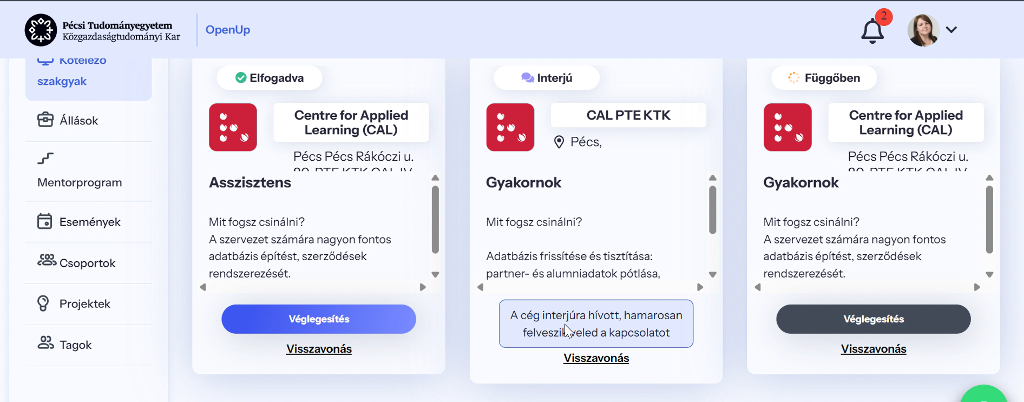
Ugyanebben a menüpontban láthatóak a leadott jelentkezések státuszai. Amennyiben egy jelentkezést elutasítottak, vagy visszavontuk, úgy le tudjuk adni a jelentkezést újabb helyre, de egyszerre csak 3 aktív jelentkezésünk lehet.

Slide 9
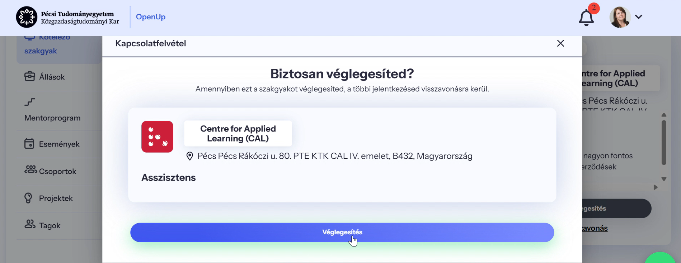
Ha a cég által „Elfogadott” státusszal jelölt gyakorlat számunkra is megfelel, akkor a pozíción belül a „Véglegesítés” gombbal tudjuk a pozíciót elfogadni. Amennyiben egy gyakorlati pozíciót ilyen módon véglegesítünk, a többi jelentkezésünket a rendszer automatikusan visszavonja.

Slide 10
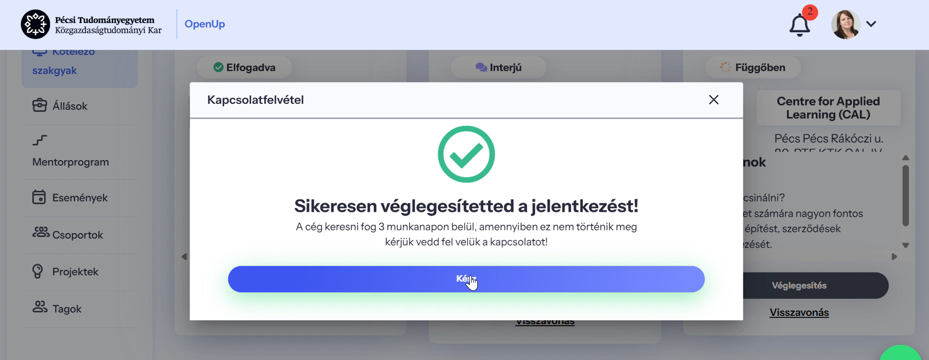
A véglegesítést követően fontos a „Kész” gombbal menteni a visszaigazolást a rendszerben.

Slide 11
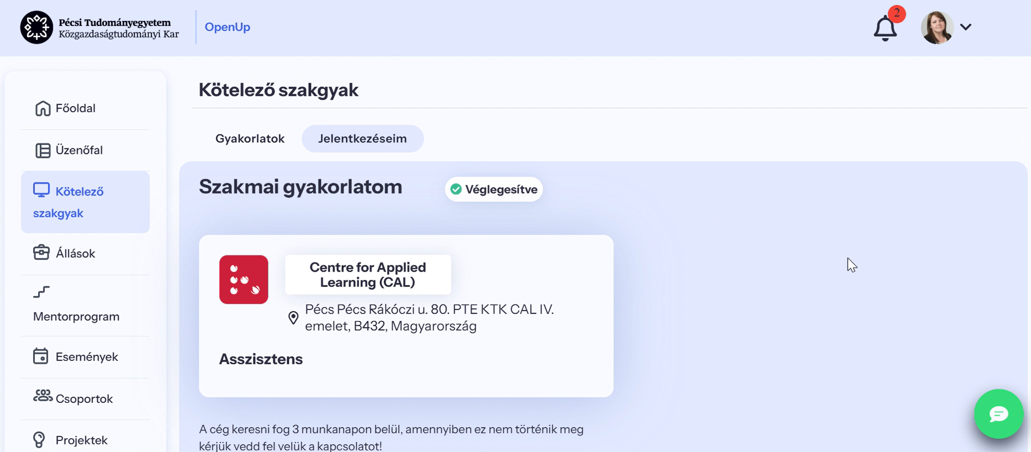
A mentést követően a gyakorlati pozíció esetében a „Véglegesítve” státusz válik láthatóvá. Ezt követően a cég felveszi velünk pár napon belül a kapcsolatot az adminisztratív teendők miatt.

Slide 12
Rádóczy Klaudia
radoczy.Klaudia@ktk.pte.hu
openup.pte.hu

